Slide 1
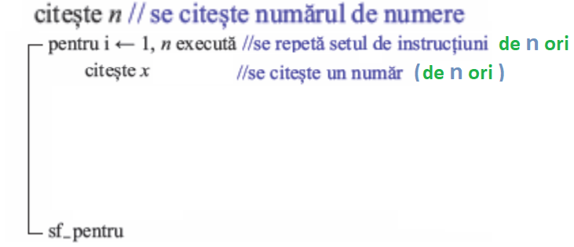
Aplicații I ȘIRURI DE VALORI Citirea și prelucrarea pe rând a n numere și calculul unei sume ALGORITMI PENTRU CALCULUL UNEI SUME/*****UNUI PRODUS
întreg n, i, x citește n ┌ pentru i ←1, n,1 execută citește x //prelucrarea numarului x └ sf.pentru
// afișare rezultat
ȘTIM ALGORITMUL!

Slide 2
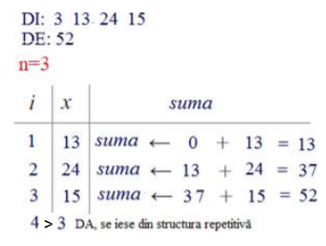
Se citesc n numere de la tastatură. Să se calculeze suma lor.
PB_SUMĂ
1
int n, i, x, suma;
cin>>n;
suma=0;
for (i=1; i<=n; i++)
{
cin>>x;
suma=suma+x;
}
cout<<suma;
întreg n, i, x citește n
┌ pentru i ←1, n,1 execută | citește x | //prelucrarea numarului x └ sf_pentru
// afișare rezultat

Slide 3
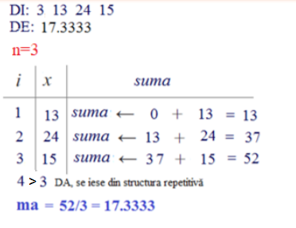
Se citesc n numere de la tastatură.
ȘTIM ALGORITMUL!
Să se calculeze media aritmetică a numerelor citite.
int i, n, x, suma; float ma;
cin>>n;
suma=0;
for (i=1; i<=n; i++)
{ cin>>x;
suma=suma+x;
}
ma=(float) suma/n;
cout<<"Media aritmetica a numerelor este = "<<ma;
Să se calculeze suma lor.
int n, i, x, suma;
cin>>n;
suma=0;
for (i=1; i<=n; i++)
{ cin>>x;
suma=suma+x;
}
cout<<suma;
PB_SUMĂ
2
ȘTIM
ALGORITMUL!

Slide 4
Se citesc n numere naturale de la tastatură.
ȘTIM ALGORITMUL!
Se citesc n numere de la tastatură.
Să se calculeze suma numerelor pare și suma numerelor impare.
int n, i, x, s_pare, s_imp;
cin>>n;
s_pare=0;
s_imp=0;
for (i=1; i<=n; i++)
{
cin>>x;
if (x %2 ==0)
s_pare=s_pare + x; // daca valoarea x este pară, calculează suma numerelor pare
else
s_imp=s_imp + x; // daca valoarea x este impară, calculează suma numerelor impare
}
cout<<"Suma numerelor pare este = "<<s_pare<<endl;
cout<<"Suma numerelor impare este = "<<s_imp;
PB_SUMĂ
3
Să se calculeze suma lor.
int n, i, x, suma;
cin>>n;
suma=0;
for (i=1; i<=n; i++)
{
cin>>x;
suma=suma+x;
}
cout<<suma;

Slide 5
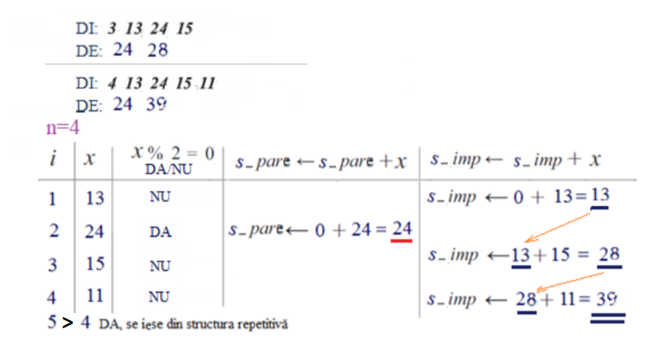
PB_SUMĂ
3
int n, i, x, s_pare, s_imp;
cin>>n;
s_pare=0;
s_imp=0;
for (i=1; i<=n; i++)
{
cin>>x;
if (x%2==0)
s_pare=s_pare + x;
else
s_imp=s_imp + x;
}
cout<<"Suma valorilor pare este = "<<s_pare<<endl;
cout<<"Suma valorilor impare este = "<<s_imp;

Slide 6
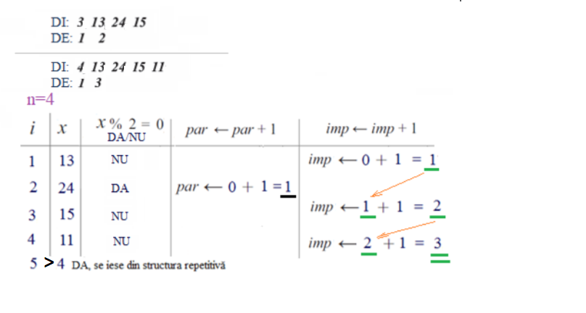
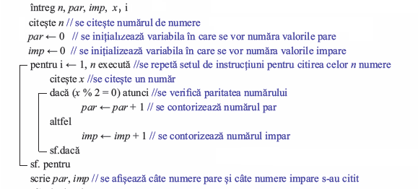
Citirea și prelucrarea pe rând a n numere + numărare
Se citesc n numere de la tastatură.
Să se calculeze câte numere pare și câte numere impare sunt.
int n, i, x, par, imp;
cin>>n;
par=0;
imp=0;
for (i=1; i<=n; i++)
{
cin>>x;
if (x%2==0)
par=par+1; // daca valoarea x este pară, contorizez câte valori pare am citit (inclusiv și pe acest pas)
else // daca valoarea x este impară, contorizez câte valori impare am citit (inclusiv și pe acest pas)
imp=imp+1;
}
cout<<"Numărul de valori pare este = "<<par<<endl;
cout<<" Numărul de valori impare este = "<<imp;
PB_SUMĂ
4_numărare

